Slide 1


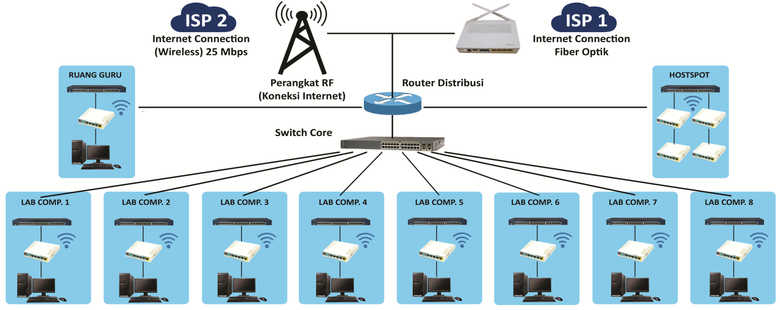
JOBSHEET KONFIGURASI DHCP SERVER
PROGRAM KEAHLIAN TEKNIK KOMPUTER JARINGAN
ADMINISTRASI SISTEM JARINGAN kelas ix
SMK PGRI 2 cibinong

Slide 2
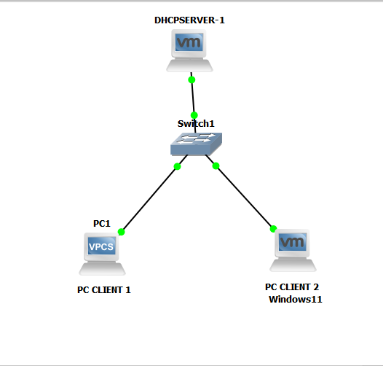
Topologi Jaringan
IIP NETWOK 172.16.15.0/24
IP DHCP dari server
IP DHCP dari server

Slide 3
Tujuan Pembelajaran
Siswa Dapat mengkonfigurasi DHCP Server agar Host Adapter mendapatkan IP Address secara otomatis
Alat-alat dan Bahan
PC / Laptop
- Virtual Mesin ( Wmware)
* Sudah diinstall Sistem Operasi Debian 9/10,11

Slide 4
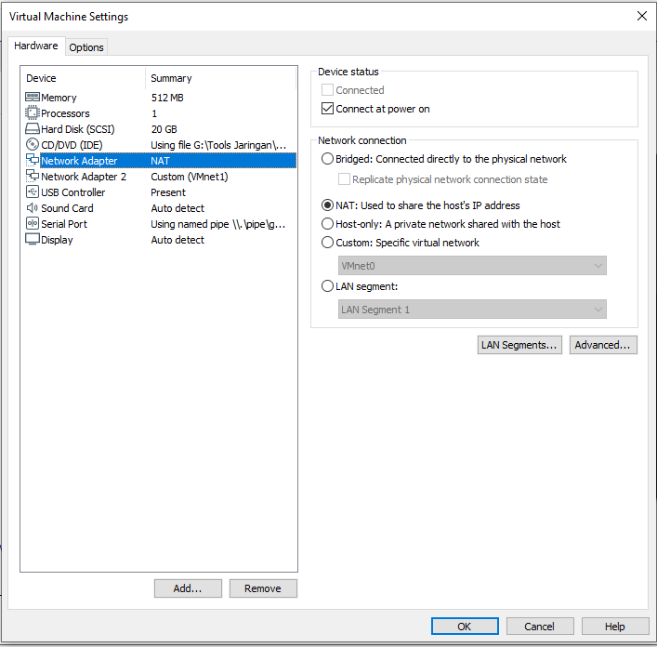
Langkah Kerja
1. Pastikan konfigurasi network adapter di VMware seperti dibawah.

Slide 5
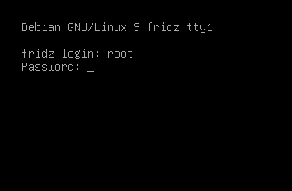
Login user kalian masing masing
User : root
Password : ( password root dibuat pada saat penginstalan Debian)

Slide 6
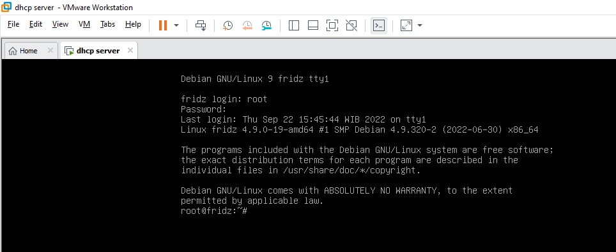
Tampilas setelah login

Slide 7
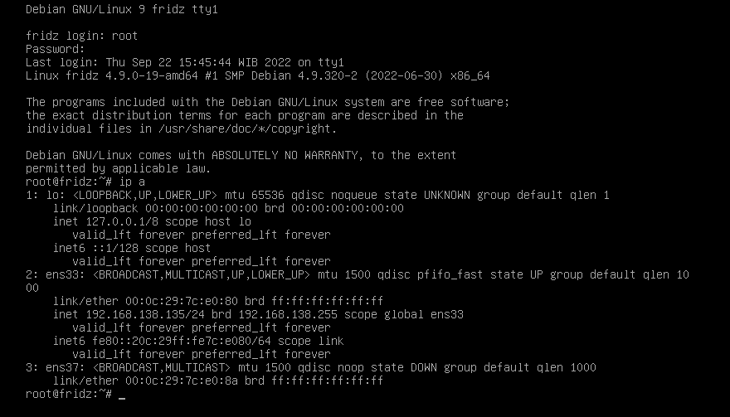
Konfigurasi Interface Nework
Sebelum melakukan konfigurasi ip address pastikan interface yang digunakan dengan perintah :
Ip a
Interface yang digunakan

Slide 8
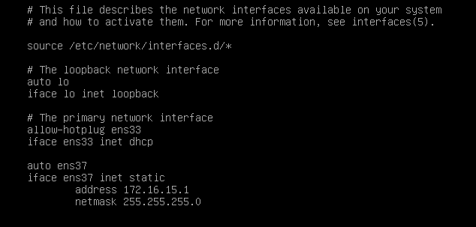
Interface yang digunakan ens33 dan ens37
ens33 = NAT untuk terhubung ke internet mendapatkan ip dhcp dari isp
ens37 = Lan segment untuk terhubung ke client
Konfigurasi Ip address untuk server yang terhubung dengan client dengan perintah :
nano /etc/network/interfaces
Konfigurasi ip server
Simpan konfigurasi dengan kombinasi ctrl + x lalu tekan y diakhiri dengan enter

Slide 9
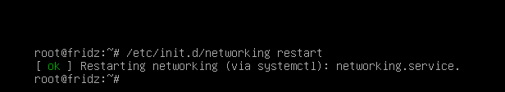
Restart konfigurasi network dengan perintah :
/etc/init.d/networking restart

Slide 10
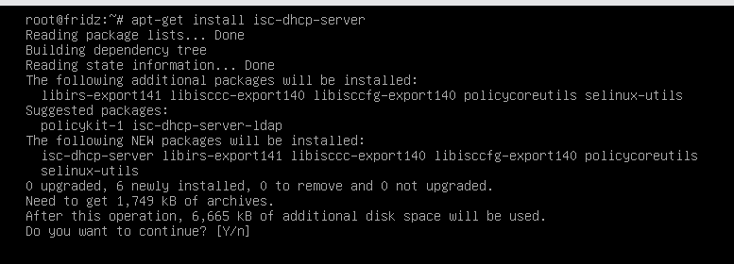
Install DHCP Server dengan perintah :
apt-get install isc-dhcp-server
Tekan Y untuk melanjukan penginstalan

Slide 11
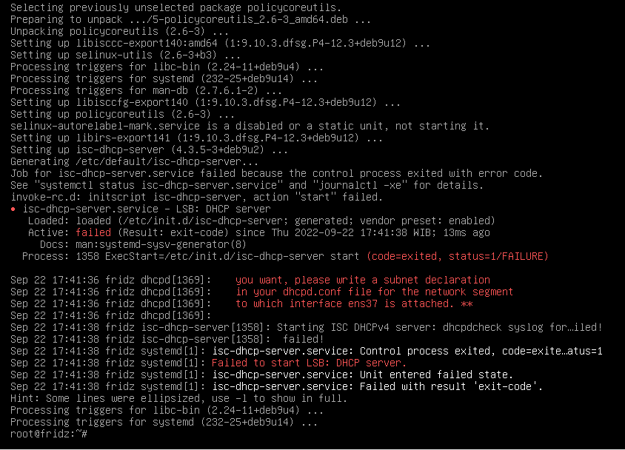
Install DHCP Server selesai
Selanjutnya konfigurasi DHCP Server

Slide 12
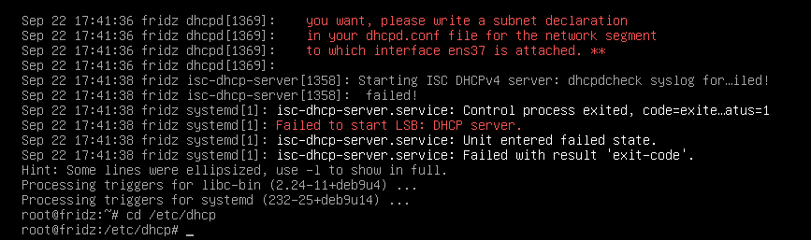
Konfigurasi DHCP Server
Masuk ke Directory DHCPD dengan perintah :
cd /etc/dhcp

Slide 13
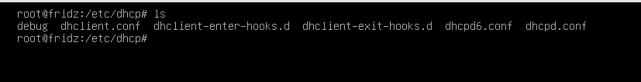
Melihat isi directory
Dengan Perintah :
ls

Slide 14
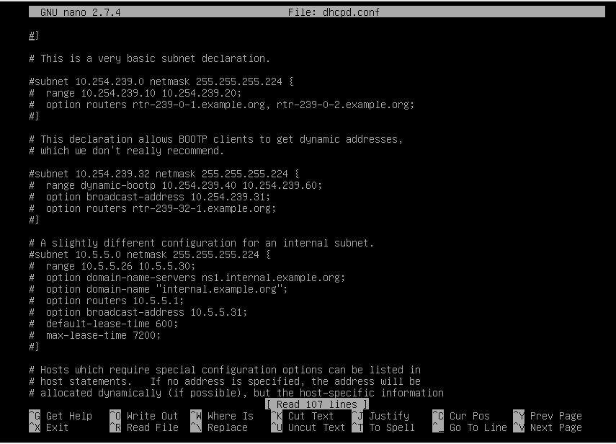
Konfigurasi dhcpd.conf

Slide 15
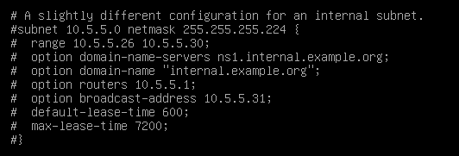
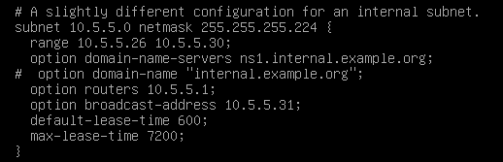
Konfigurasi DHCPD
Sebelum
Hilangkan tanda # di dalam kotak
Sesudah

Slide 16
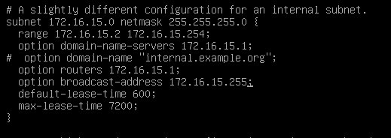
Konfigurasi IP
Sebelum
Sesudah
Konfigurasi ip sesuai dengan ip yang ada di topologi
Simpan konfigurasi dengan menekan keyboard ctrl + X lalu tekan Y lalu enter

Slide 17
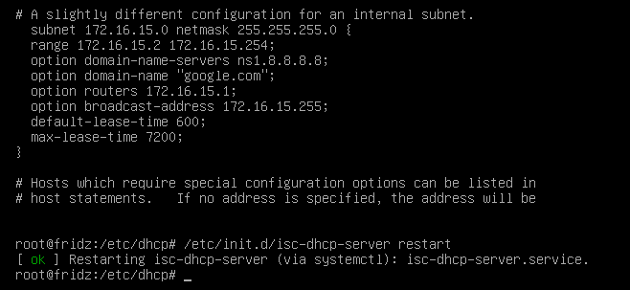
Restart konfigursi dhcp server dengan perintah
/etc/init.d/isc-dhcp-server restart

Slide 18
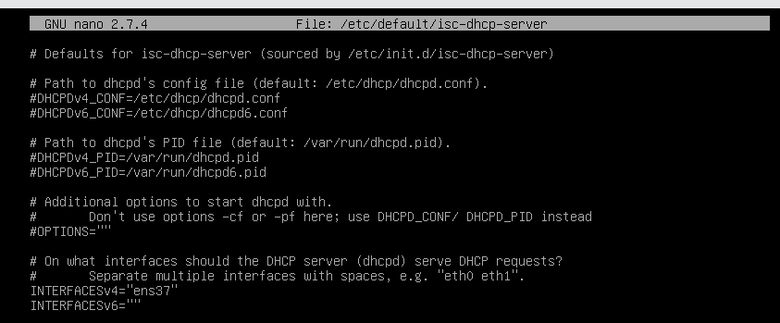
Konfigurasi interface yang digunakan untuk mendistribusikan ip ke client
nano /etc/default/isc-dhcp-server
Disesuaikan dengan konfigurasi network adapter pada vm

